Slide 1



CHÀO MỪNG QUÝ THẦY CÔ
VỀ DỰ GIỜ THĂM LỚP
Môn Toán lớp 3
BÀI 77: EM VUI HỌC TOÁN (TIẾT 1)

Slide 2
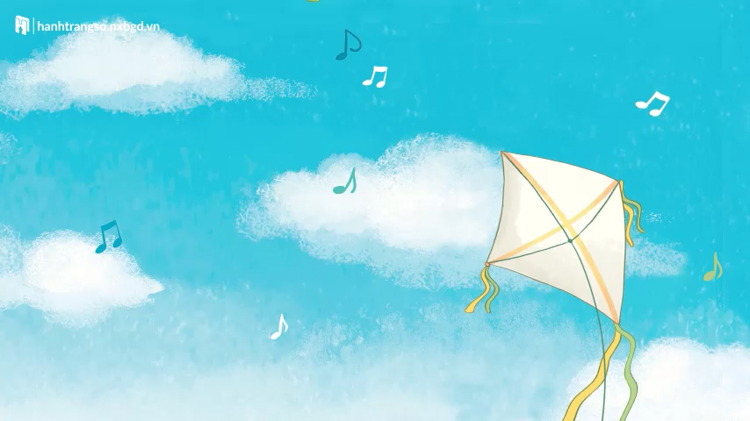

Slide 3
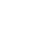
TOÁN
Bài 77: EM VUI HỌC TOÁN (TIẾT 1)
1
Thực hiện các hoạt động sau:
a) Viết một số có bốn chữ số bất kì
- Viết cách đọc số đó.
- Viết số đó thành tổng của nghìn, trăm, chục, đơn vị.
- Viết số liền trước (hoặc số liền sau) của số đó.
- Làm tròn số đó đến hàng trăm hoặc hàng nghìn.
Trả lời:
a) Số 2 089
- Hai nghìn không trăm tám mươi chín.
- 2 089 = 2 000 + 80 + 9
- Số liền trước của 2 089 là 2 088. Số liền sau của 2 089 là 2 090.
- Làm tròn số đến hàng trăm là 2 100. Làm tròn số đến hàng nghìn là 2 000.

Slide 4
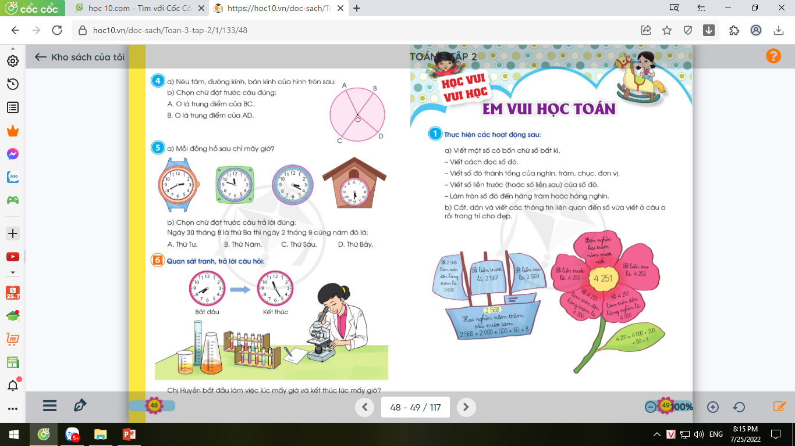
TOÁN
Bài 77: EM VUI HỌC TOÁN (TIẾT 1)
b) Cắt, dán và viết các thông tin liên quan đến số vừa viết ở câu a rồi trang trí cho đẹp.

Slide 5
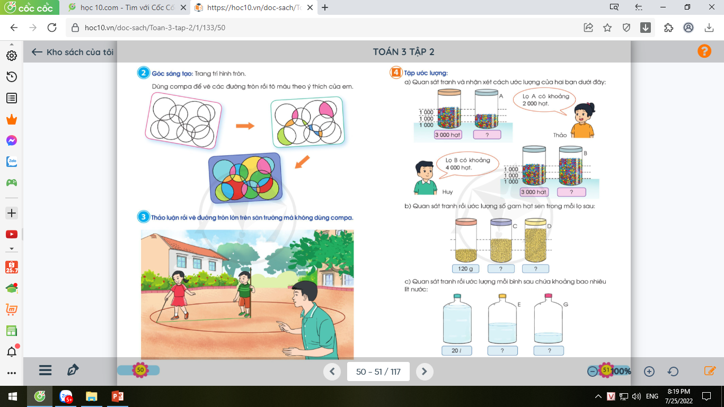
TOÁN
Bài 77: EM VUI HỌC HỌC TOÁN (TIẾT 1)
2
Góc sáng tạo: Trang trí hình tròn.
Dùng compa để vẽ các đường tròn rồi tô màu theo ý thích của em.

Slide 6


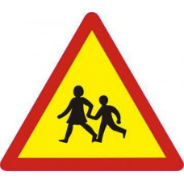
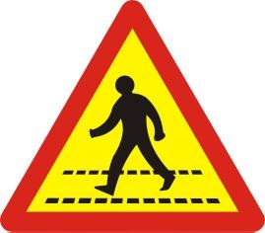
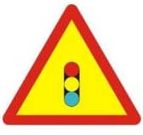
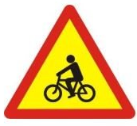



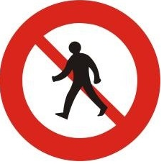
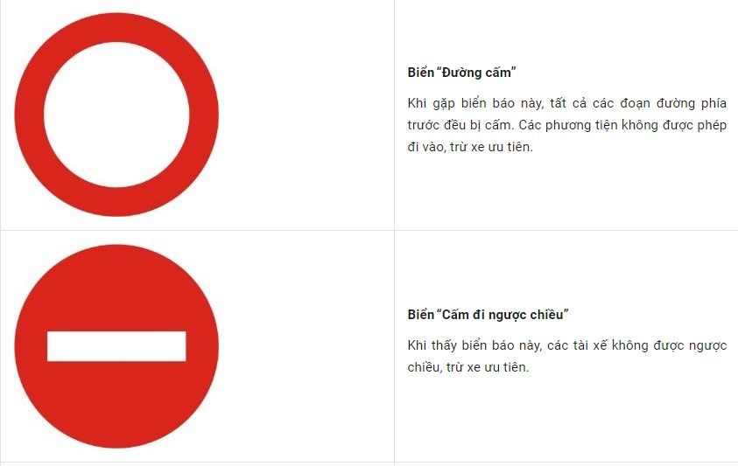






TOÁN
Trò chơi: CHẤP HÀNH LUẬT LỆ GIAO THÔNG
Đường
hai chiều
Giao nhau với
đường ưu tiên
Có trẻ em
đi qua
Có đường dành
cho người đi bộ
Giao nhau với
đường có đèn đỏ
Có đường dành
cho người đi xe đạp
Cấm ô tô
Cấm xe máy
Cấm xe đạp
Cấm người đi bộ
Đường cấm
Các loại xe
Cấm đi ngược chiều
Hướng đi trái
phải theo
Hướng đi thẳng
phải theo
Hướng đi phải
phải theo
Chỉ được rẽ trái
hoặc phải
Chỉ được
rẽ trái
Chỉ được
rẽ phải

Slide 7

XIN CHÂN THÀNH CẢM ƠN
QUÝ THẦY CÔ GIÁO VÀ CÁC EM

